Slide 1
Проблемы зимнего содержания объектов с массовым посещение людей

Slide 2
1. Проблемы содержания кровель зданий с наружным водостоком в зимний период

Slide 3
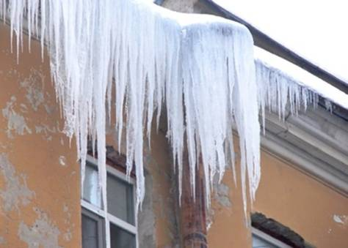
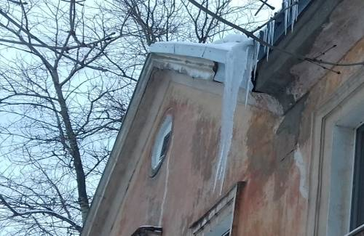
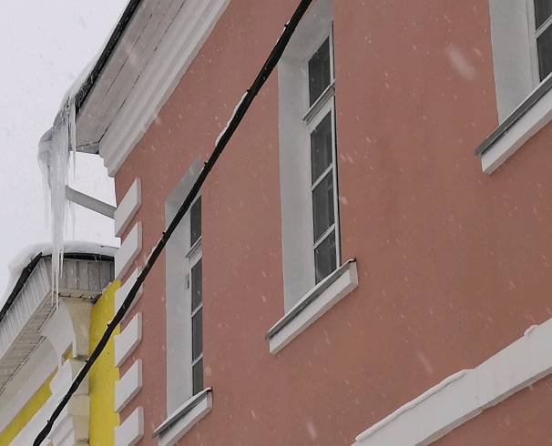
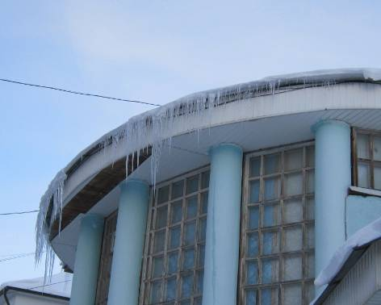
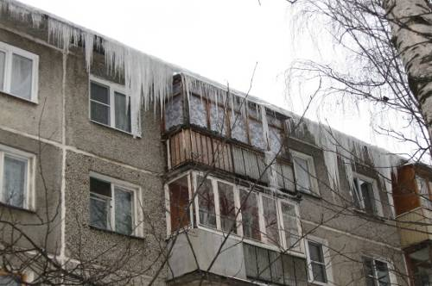
Образование наледи, сосулек на кровле зданий, сооружений

Slide 4
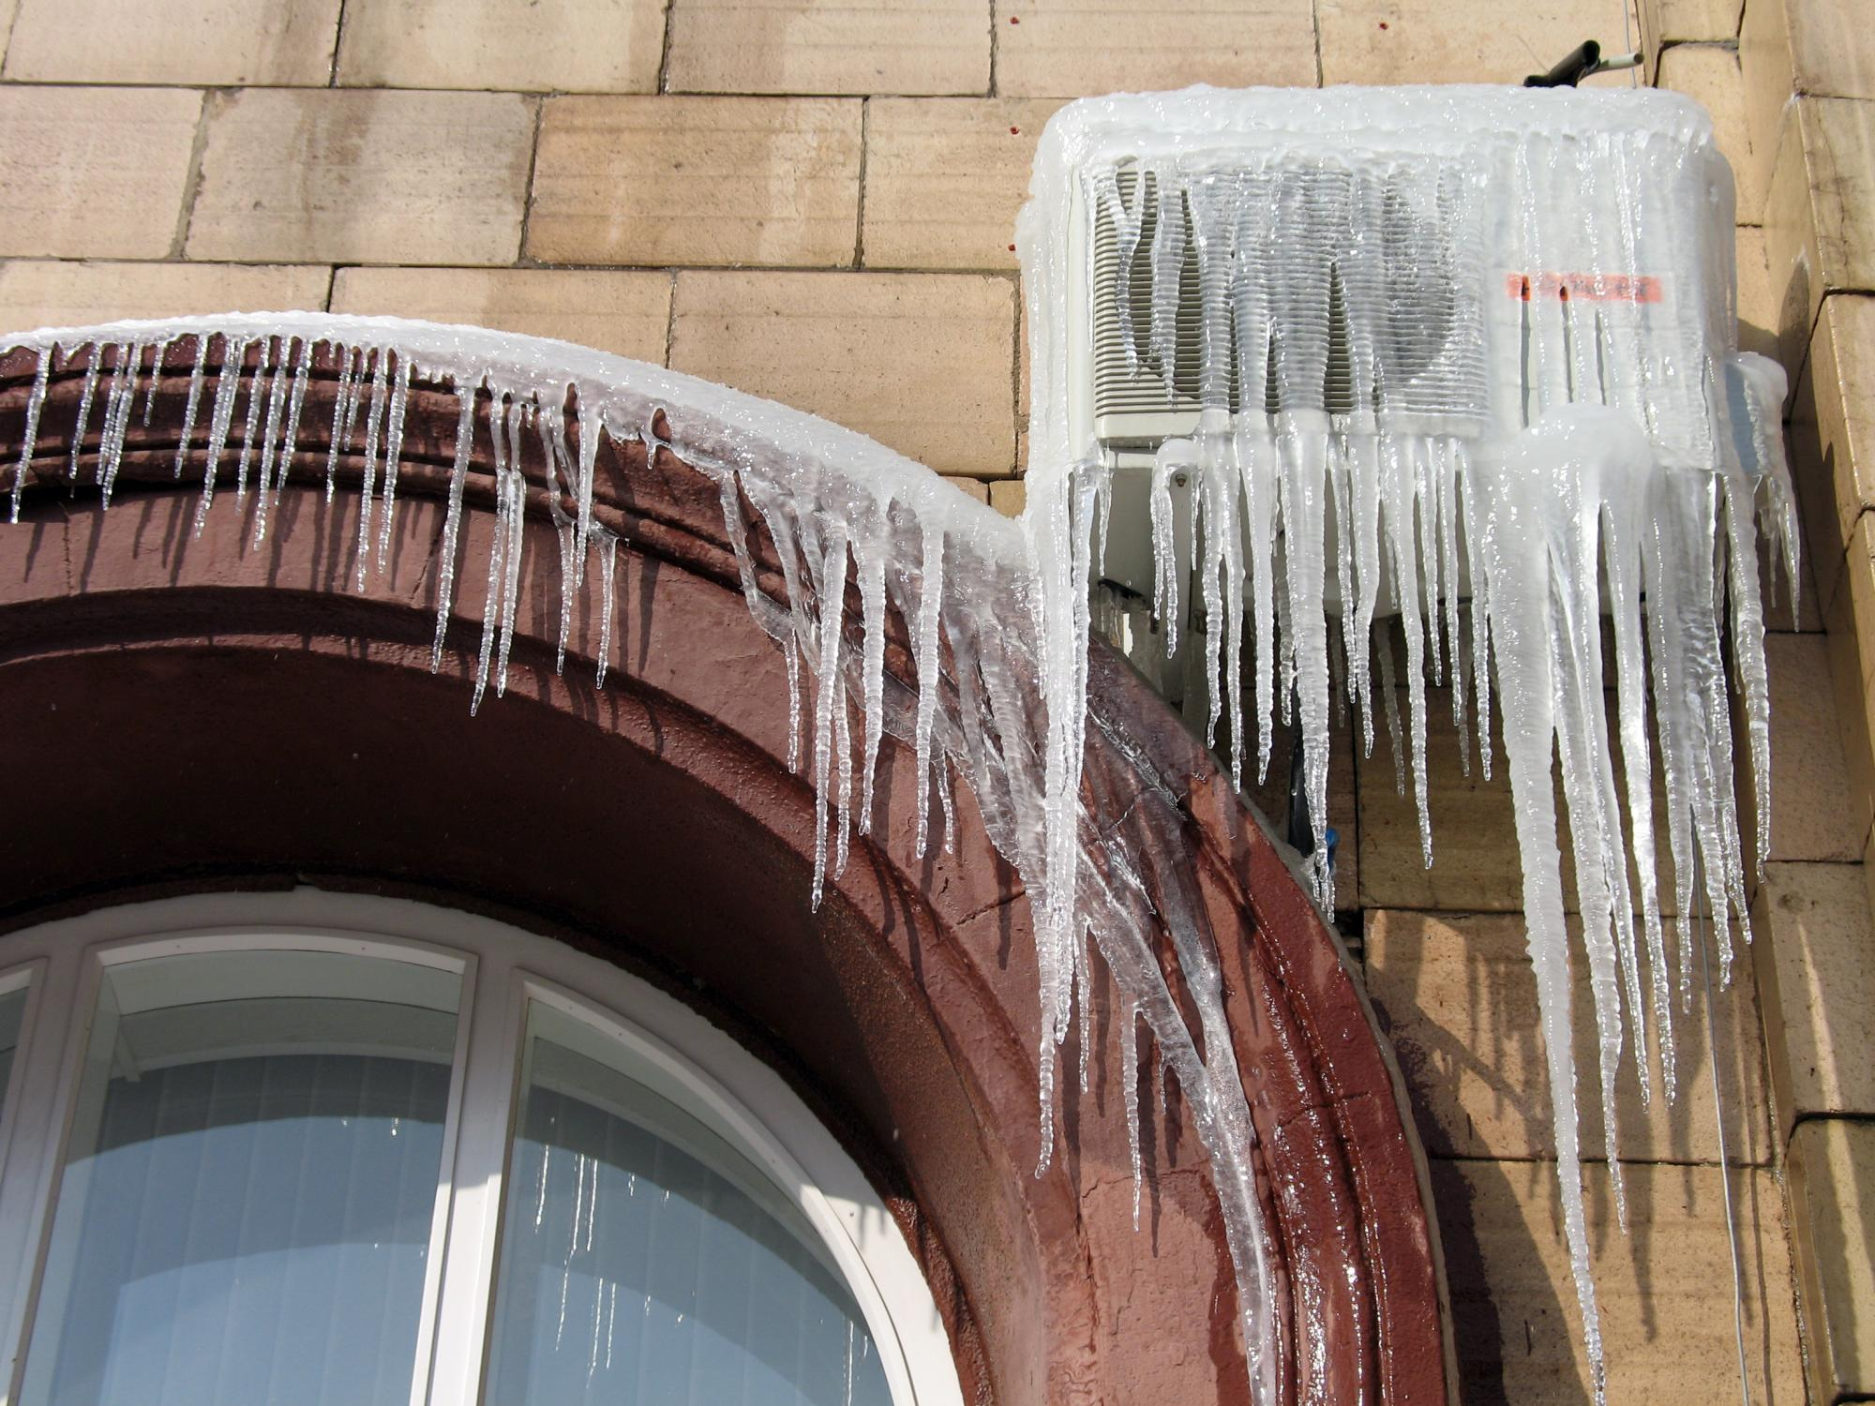
Образование наледи, сосулек на оборудовании и элементах фасада
4
Notes:
4

Slide 5
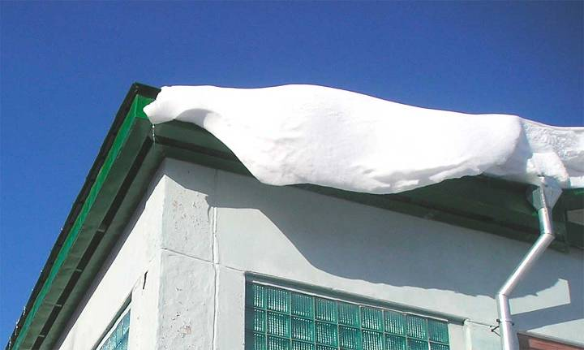
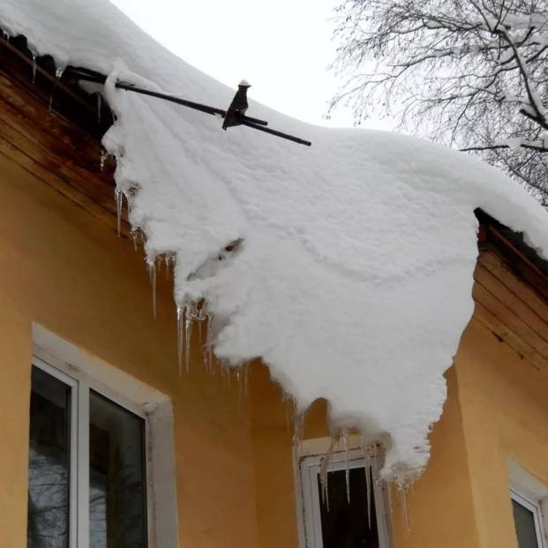
Образование снежных и ледяных свесов

Slide 6
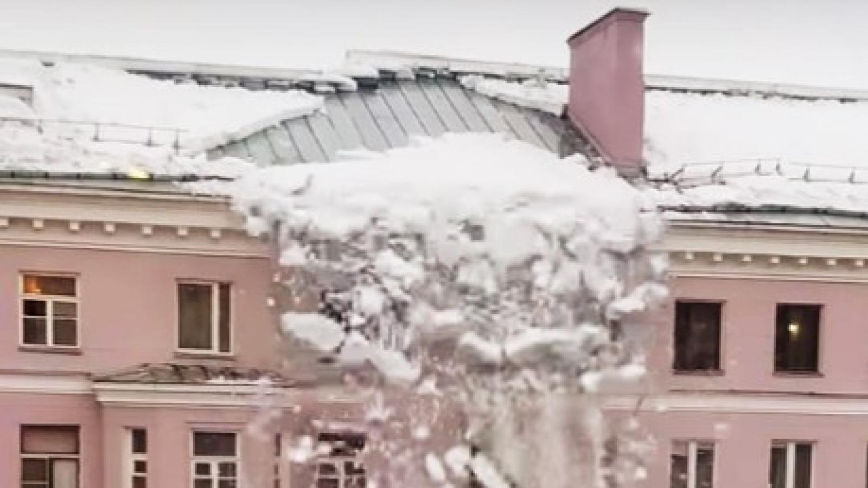
При повышении температуры воздуха повышается риск неконтролируемого схода с кровель снежных масс и наледеобразований

Slide 7
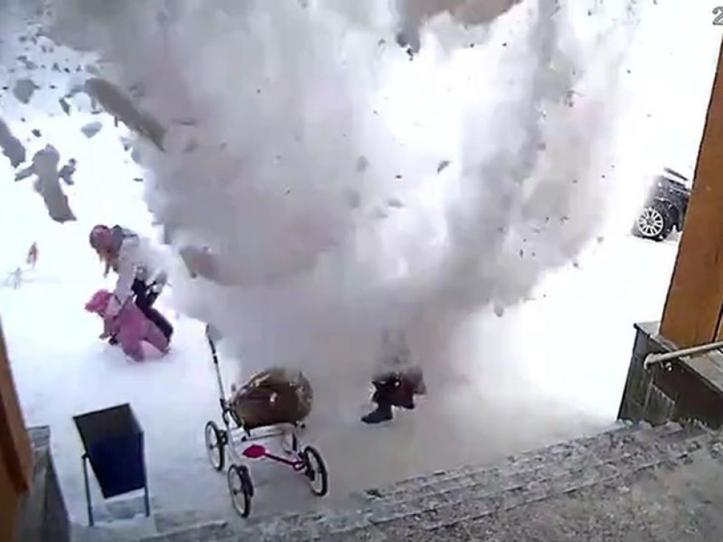
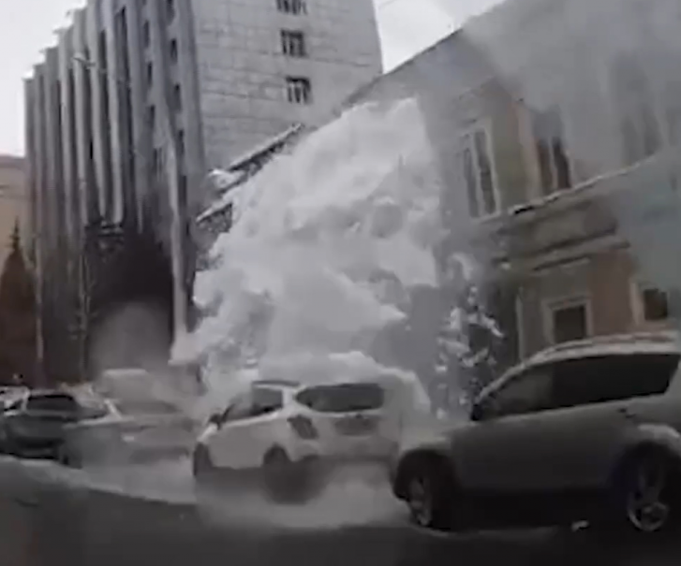
Неконтролируемый сход с кровель снежных масс и наледеобразований создает угрозу причинения вреда (ущерба)
Неконтролируемый сход с кровель снежных масс и наледеобразований создает угрозу причинения вреда (ущерба)

Slide 8
Правила благоустройства территории городского округа город Переславль-Залесский Ярославской области, утвержденные решением Переславль-Залесской городской Думы от 26.04.2018 № 46
Пунктом 3.13.21 Правил благоустройства предусмотрено, что:
В зимнее время собственниками и арендаторами зданий должна быть организована своевременная очистка кровель зданий от снега, наледи и сосулек.
Крыши с наружным водоотводом необходимо периодически очищать от снега, не допуская его накопления более 30 см.
С момента обнаружения скопления снега, наледеобразований (сосулек) на крышах зданий до принятия мер по их очистке опасное место должно быть огорожено.
Работы по очистке крыш (кровель) должны быть выполнены не позднее 48 часов с момента обнаружения скопления снега, наледеобразований (сосулек) на крышах (кровлях) зданий.
Сброшенный с кровель зданий снег (наледь) убирается в специально отведенные места для последующего вывоза не позднее 4 часов после сброса.

Slide 9
Закон Ярославской области от 3 декабря 2007 г. N 100-з "Об административных правонарушениях":
С июля 2023 года за нарушение установленных правилами благоустройства требований к проведению мероприятий по очистке от снега, наледи и ледяных образований фасадов зданий, сооружений, элементов объектов капитального строительства предусмотрено наложение штрафа:
на должностных лиц - от 30 тысяч до 40 тысяч рублей;
на юридических лиц - от 100 тысяч до 130 тысяч рублей.
За нарушение установленных правилами благоустройства требований по вывозу (перемещению) снега, наледи и ледяных образований, сброшенных с фасадов зданий, сооружений, элементов объектов капитального строительства при осуществлении мероприятий по их очистке на пешеходные дорожки, тротуары предусмотрено наложение штрафа:
на должностных лиц - от 30 тысяч до 40 тысяч рублей;
на юридических лиц - от 100 тысяч до 130 тысяч рублей.

Slide 10
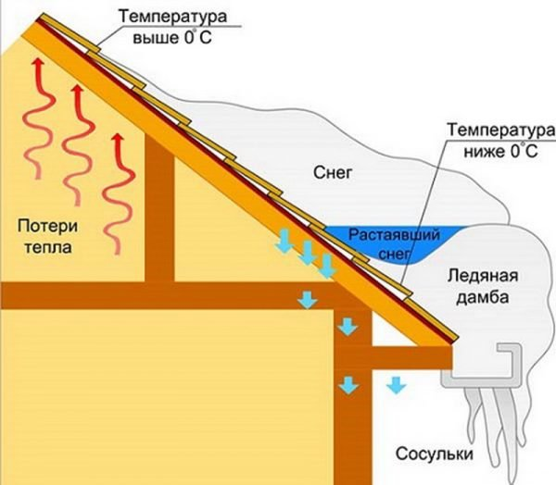
Причины образования наледи, сосулек
Солнце
греет

Slide 11
возможные меры для предотвращения
наледеобразования на кровле, их
некотролируемого схода, включая снежные массы, а также предотвращения возможных угроз причинения вреда (ущерба)

Slide 12
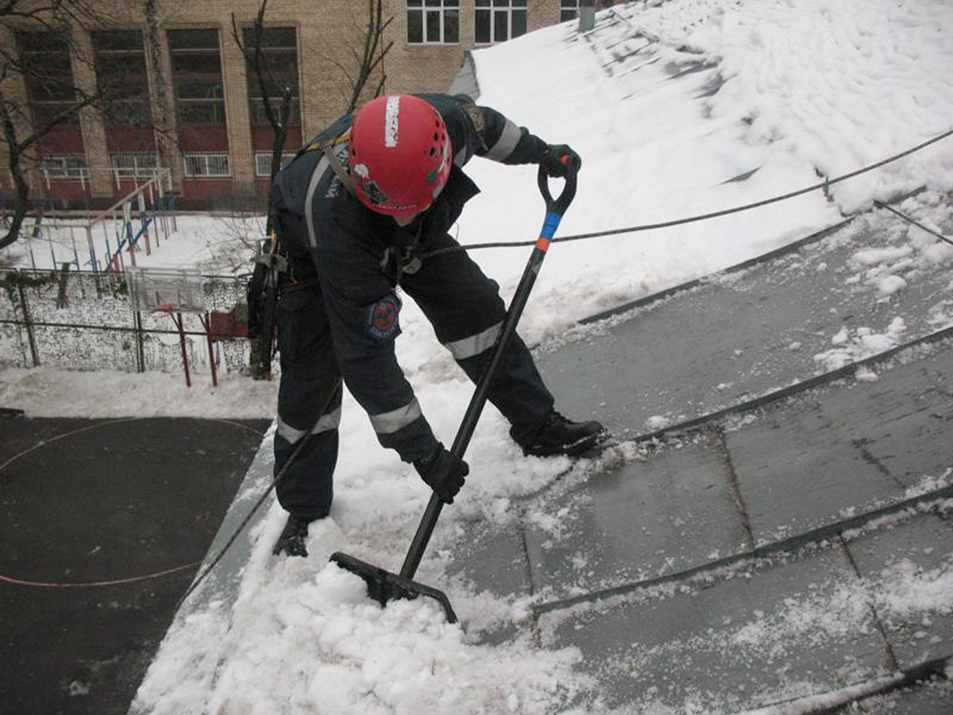
Своевременная очистка кровли от снега

Slide 13
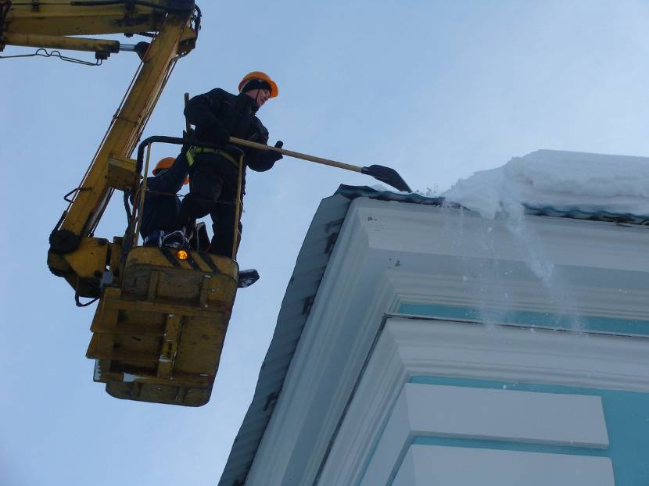
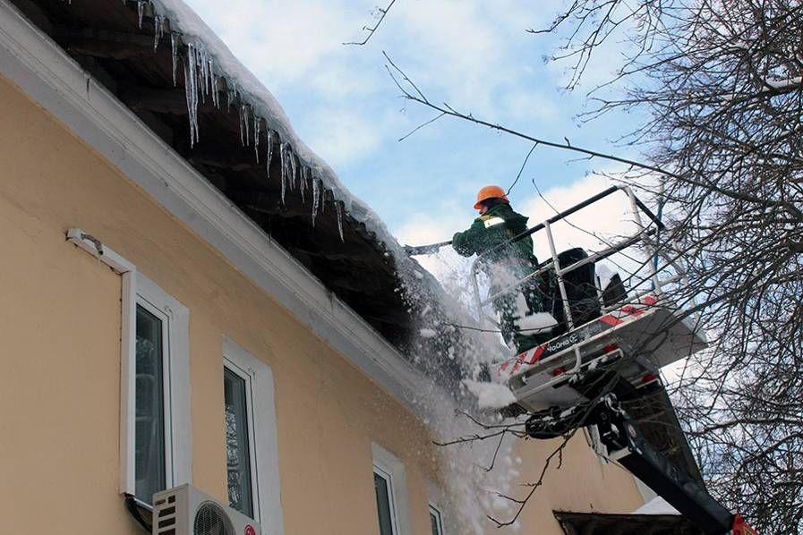
Очистка карнизов, водосточной системы от снежных свесов, наледи, сосулек с применением спецтехники

Slide 14
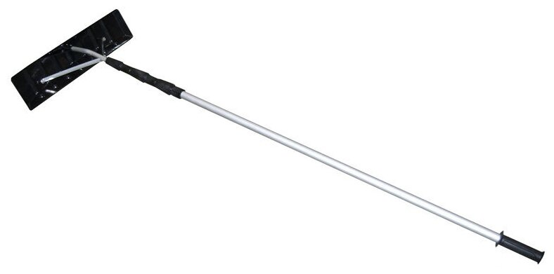
а также с использованием специальных приспособлений для очистки кровли и карниза от снежных свесов, наледи, сосулек

Slide 15
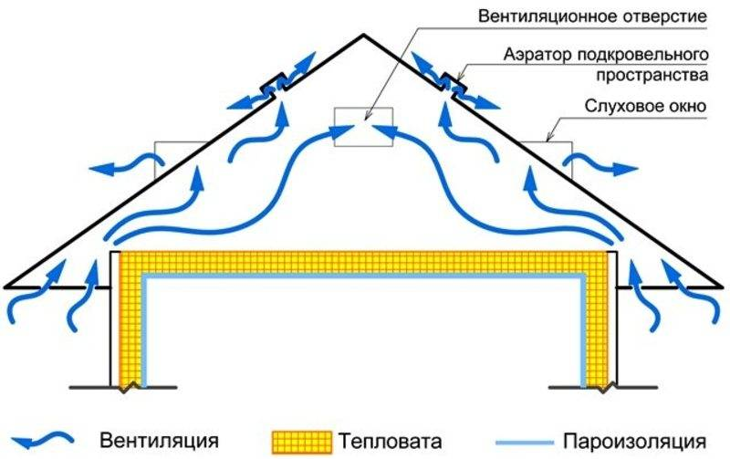
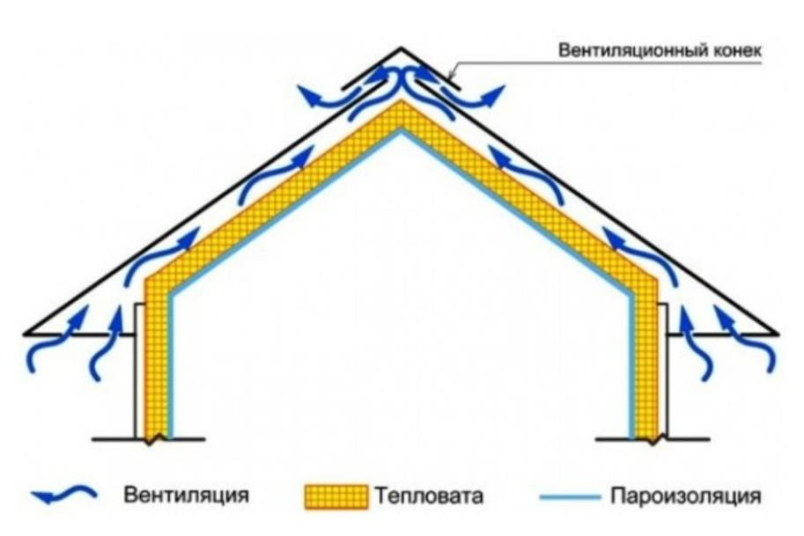
Вентиляция подкровельного, и чердачного простраства

Slide 16
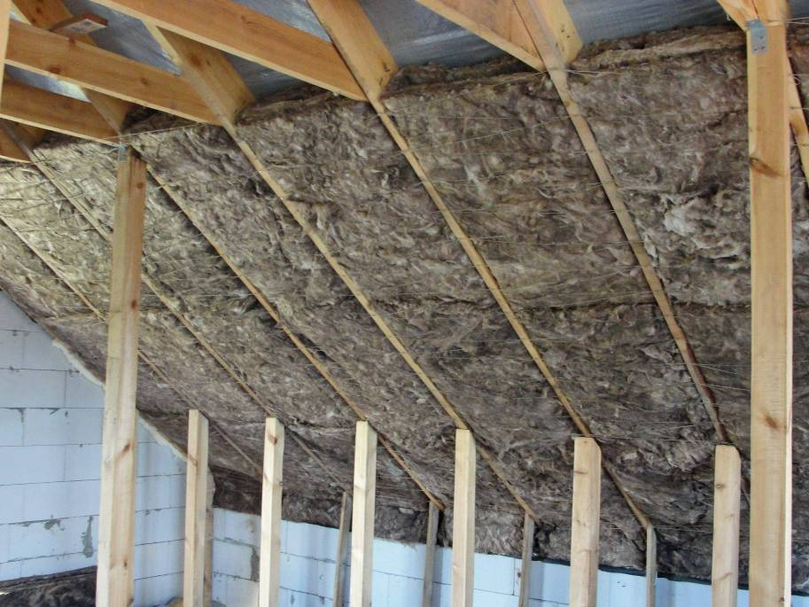
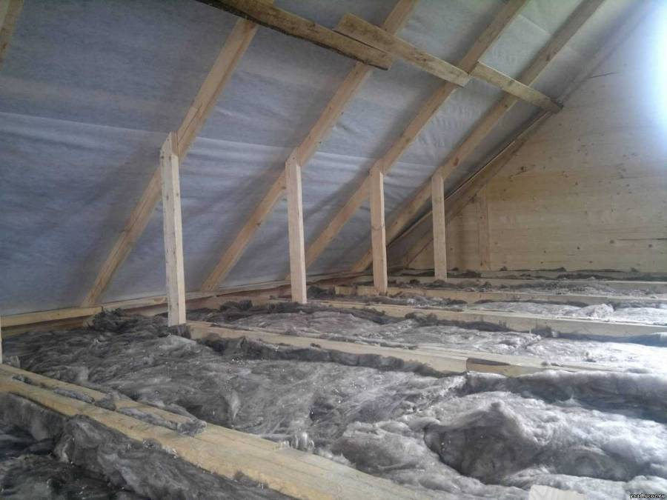
Утепление кровли, чердачного перекрытия

Slide 17
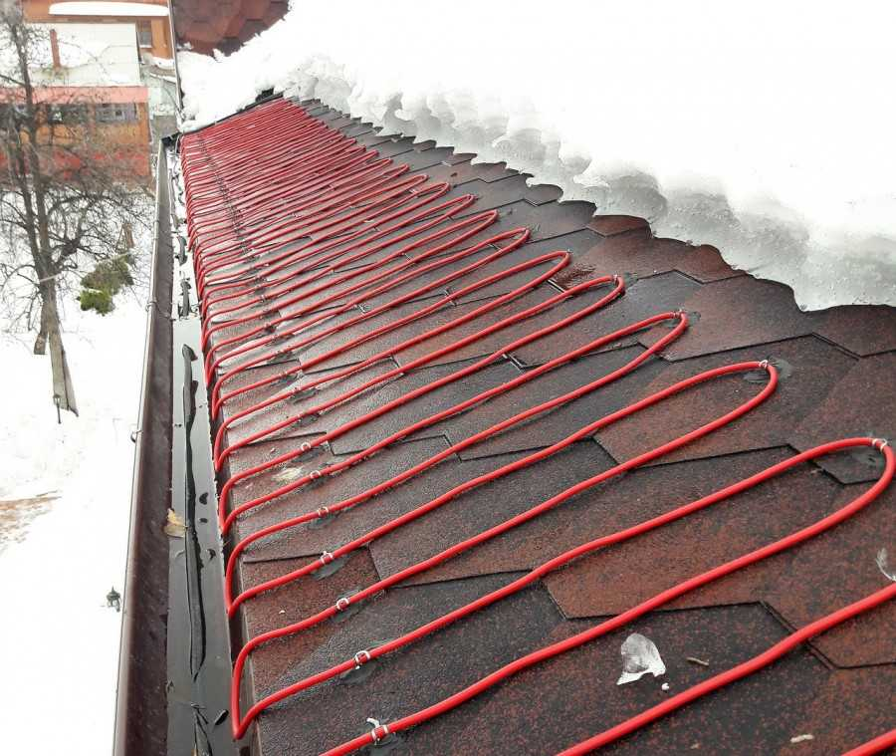
Применение систем антиобледенения
Применение систем антиобледенения

Slide 18
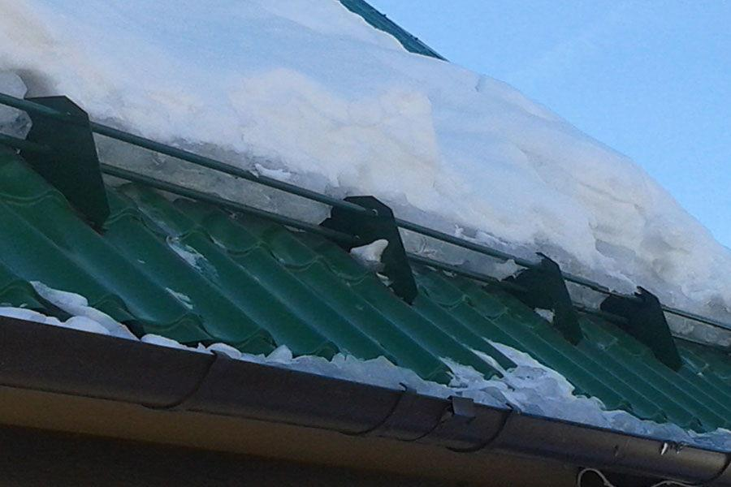
Установка снегозадержателей
18
Notes:
18

Slide 19
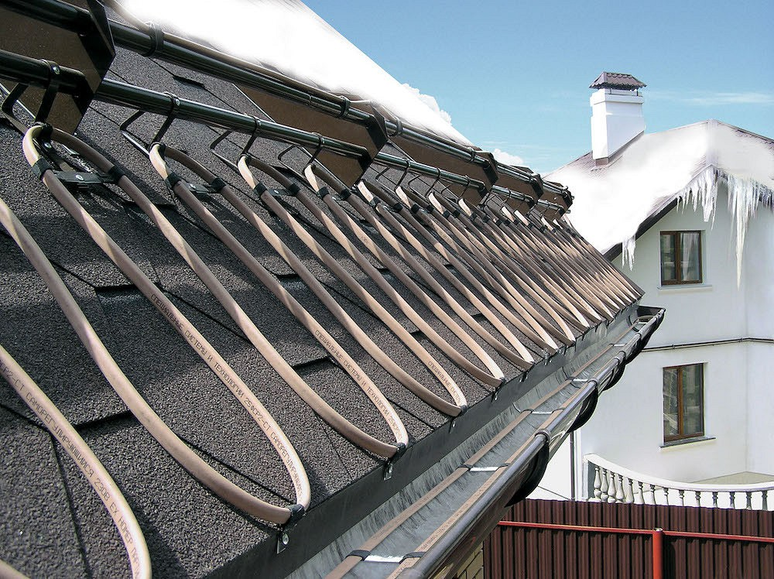
Сочетание применения систем антиобледенения и установка снегозадержателей
19
Notes:
19

Slide 20
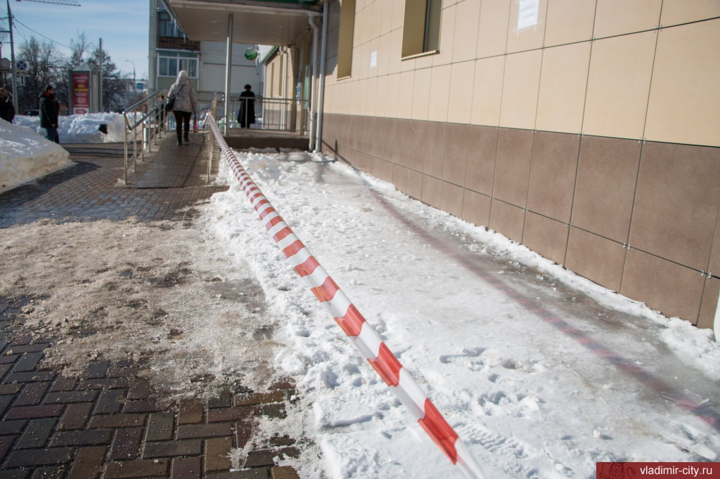
ВАЖНО! С момента выявления скопления снежных и ледяных образований потенциально опасные места у объектов до принятия мер по очистке кровли должны быть огорожены
20
Notes:
20

Slide 21
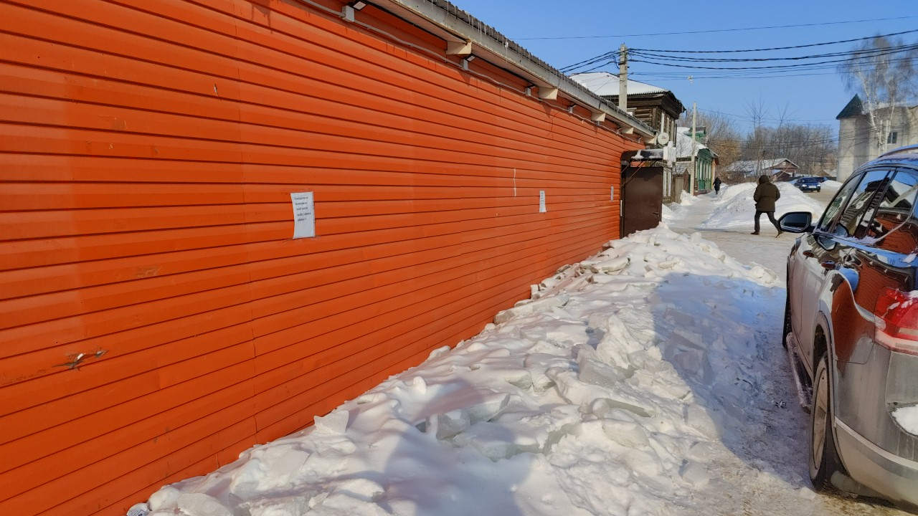
При очистке кровли от снега и наледи зачастую снежные и ледяные массы сбрасываются на тротуар, пешеходные дорожки и по требованиям Правил благоустройства должны быть убраны и вывезены!
21
Notes:
21

Slide 22
2. Проблемы содержания входных групп и подходов к зданиям с массовым посещением людей в зимний период

Slide 23
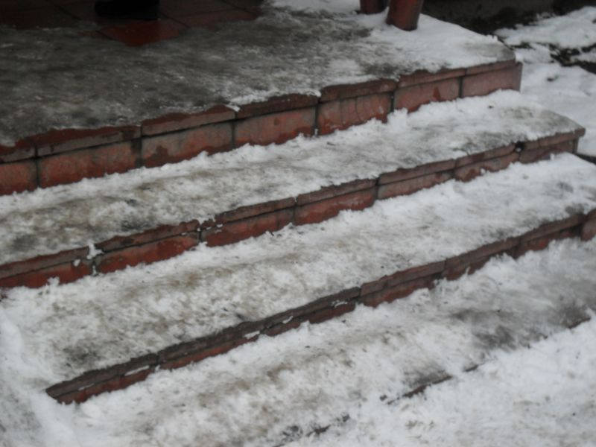
Скопление снега и образования наледи на входных группах
Скопление снега и образования наледи на входных группах

Slide 24
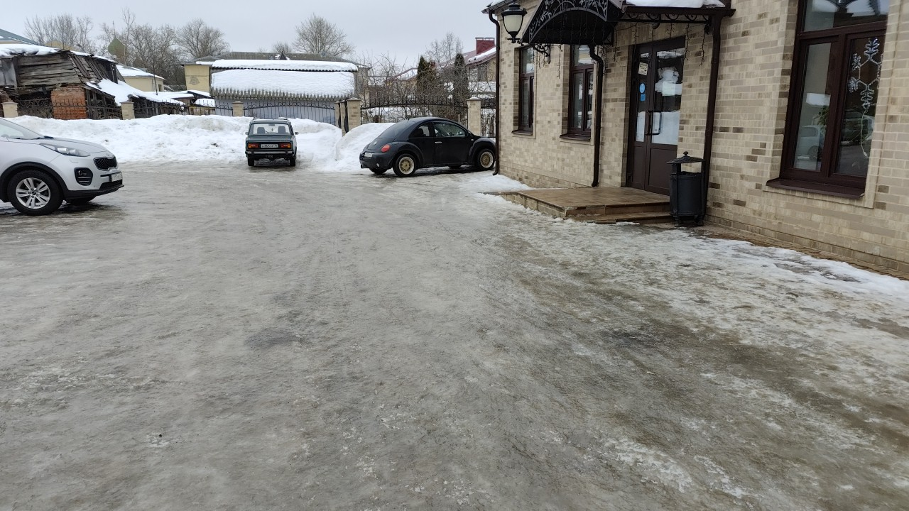
Образование наледи в местах подхода людей к зданиям и на парковке

Slide 25
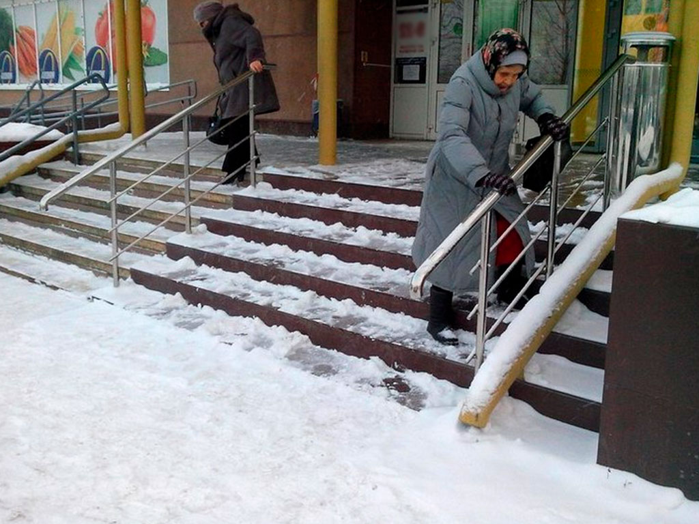
Наличие снега и наледи на входных группах и на подходах к зданию создает угрозу причинения вреда (ущерба)

Slide 26
Правила благоустройства территории городского округа город Переславль-Залесский Ярославской области, утвержденные решением Переславль-Залесской городской Думы от 26.04.2018 № 46
подпунктом 3.13.22 пункта 3.13 Правил благоустройства предусмотрено, что:
в зимнее время собственниками и арендаторами зданий с массовым посещением людей (магазины, рынки, торговые центры, гостиницы, вокзалы и т.д.) на земельных участках, где расположены данные объекты, проводятся:
- ежедневный осмотр всей территории;
- очистка от наледи и снега мест подхода людей, проезда машин и спецтранспорта к зданиям, автостоянок (парковочных мест);
- посыпка песком или специализированной смесью мест подхода людей к зданиям, автостоянок (парковочных мест).

Slide 27
возможные меры по предотвращению
наледеобразования на входных группах, подходах к
зданию, а также по предотвращения возможных угроз
причинения вреда (ущерба)

Slide 28
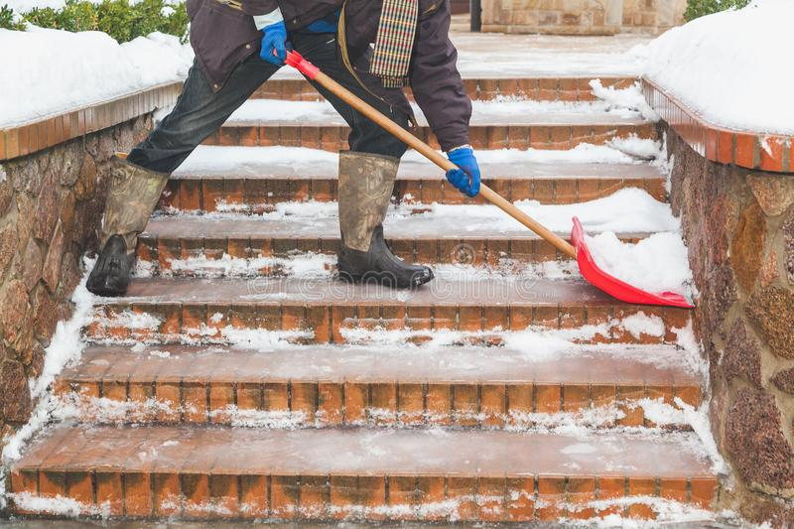
Своевременная очистка крыльца от снега, наледи

Slide 29
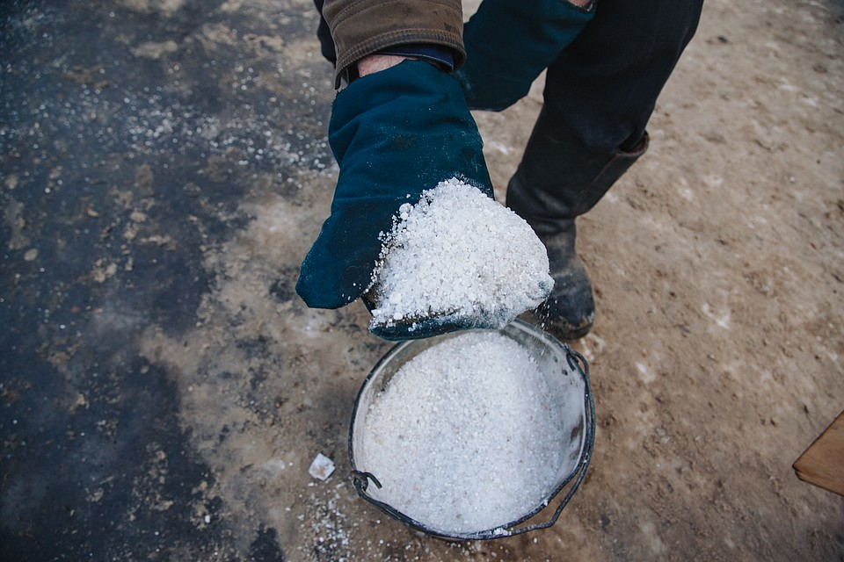
Обработка специализированными смесями

